Slide 1
第3章 主板芯片组

Slide 2
第3章 主板芯片组
《计算机组装与维护》
教学要求：
  了解主板芯片组的发展状况
  掌握主板芯片组的作用和分类
  了解市场上常见芯片组及其特征
  掌握芯片组的命名规则

Slide 3
3.1 芯片组概述
《计算机组装与维护》
一、芯片组简介
芯片组（Chipset）是主板的核心组成部分，联系CPU和其他周边设备的运作。如果说中央处理器（CPU）是整个电脑系统的心脏，那么芯片组将是整个身体的躯干。
对于主板而言，芯片组几乎决定了这块主板的功能，进而影响到整个电脑系统性能的发挥，芯片组是主板的灵魂。芯片组性能的优劣，决定了主板性能的好坏与级别的高低。

Slide 4
3.1 芯片组概述
《计算机组装与维护》
二、芯片组的作用
北桥芯片
主板芯片组中起主导作用也是最重要的组成部分，也称为主桥(Host Bridge)。一般来说，芯片组的名称就是以北桥芯片的名称来命名的，例如英特尔 845E芯片组的北桥芯片是82845E，975X芯片组的北桥芯片是82975X等等。
北桥芯片负责与CPU的联系并控制内存、AGP数据在北桥内部传输，提供对CPU的类型和主频、系统的前端总线频率、内存的类型(SDRAM，DDR SDRAM以及DDR2等等)和最大容量、AGP插槽、PCI-E x16、ECC纠错等支持，整合型芯片组的北桥芯片还集成了显示核心。

Slide 5
3.1 芯片组概述
《计算机组装与维护》
二、芯片组的作用
南桥芯片
南桥芯片主要是控制一些接口，比如硬盘IDE、SATA接口、USB接口等等，当然PCI、PCI-E总线也是由南桥控制的，由于这些设备的速度都比较慢，所以Intel将它们分离出来让南桥芯片控制，这样北桥高速部分就不会受到低速设备的影响，可以全速运行。
南桥芯片负责I/O总线之间的通信，如PCI、PCI-E总线、USB、LAN、ATA、SATA、音频控制器、键盘控制器、实时时钟控制器、高级电源管理等。

Slide 6
3.1 芯片组概述
《计算机组装与维护》
三、芯片组的分类
1.按用途可分为
  服务器/工作站、台式机、笔记本
2.按芯片数量可分
  单芯片芯片组
  标准的南、北桥芯片组
  多芯片芯片组（主要用于高档服务器/工作站），
3.按整合程度的高低分为
  整合型芯片组
  非整合型芯片组

Slide 7
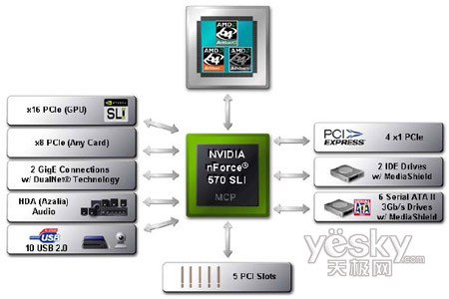
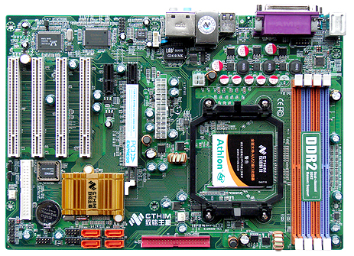
单芯片芯片组
《计算机组装与维护》
基于NVIDIA nForce 570SLI单芯片的主板是搭配高频AMD双核心速龙处理器的首选芯片组。

Slide 8
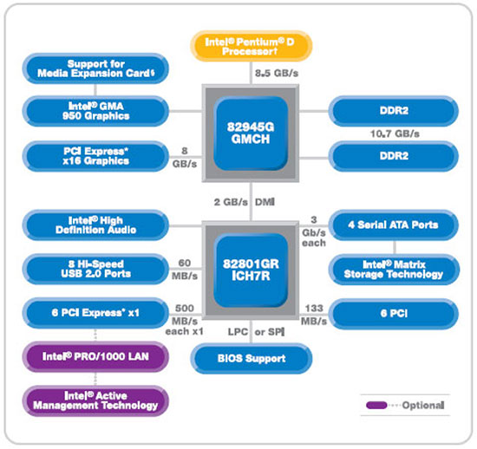
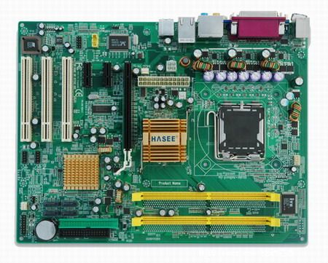
标准的南、北桥芯片组
《计算机组装与维护》
采用双芯片设计的芯片组组通常分为北桥芯片和南桥芯片，双芯片技术应当依然是大势所趋，而单芯片技术因为没能体现出性能优势反而成为一种累赘。

Slide 9
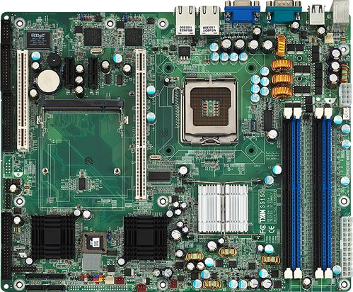
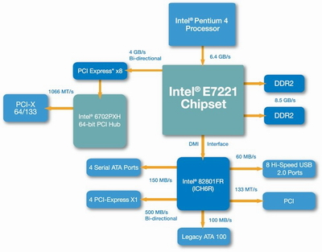
多芯片芯片组
《计算机组装与维护》
Intel公司i915G芯片组的专业服务器版：E7221 "Copper River"芯片组，产品主要瞄准于小型商务服务器领域。

Slide 10
3.1 芯片组概述
《计算机组装与维护》
四、主板芯片组生产企业
到目前为止，能够生产芯片组的厂家有Intel（美国）、VIA（中国台湾）、SiS（中国台湾）、ALi（中国台湾）、AMD（美国）、NVIDIA（美国）、ATI（加拿大）、Server Works（美国）等几家。
其中以Intel尔和VIA的芯片组最为常见。在台式机的英特尔平台上，英特尔的芯片组占有最大的市场份额，而且产品线齐全，高、中、低端以及整合型产品都有。

Slide 11
3.2.1 Intel芯片组命名规则
《计算机组装与维护》
1、从845系列到915系列以前
PE是主流版本，无集成显卡，支持当时主流的FSB和内存，支持AGP插槽。
E是进化版本，比较特殊的是，带E后缀的只有845E这一款，其相对于845D是增加了533MHz FSB支持，而相对于845G之类则是增加了对ECC内存的支持，所以845E常用于入门级服务器。
G是主流的集成显卡的芯片组，而且支持AGP插槽，其余参数与PE类似。
GV和GL则是集成显卡的简化版芯片组，并不支持AGP插槽，其余参数GV则与G相同，GL则有所缩水。
GE相对于G则是集成显卡的进化版芯片组，同样支持AGP插槽。
P有两种情况，一种是增强版，例如875P；另一种则是简化版，例如865P

Slide 12
3.2.1 Intel芯片组命名规则
《计算机组装与维护》
2、915系列及之后
P是主流版本，无集成显卡，支持当时主流的FSB和内存，支持PCI-E X16插槽。
PL相对于P则是简化版本，在支持的FSB和内存上有所缩水，无集成显卡，但同样支持PCI-E X16。
G是主流的集成显卡芯片组，而且支持PCI-E X16插槽，其余参数与P类似。
GV和GL则是集成显卡的简化版芯片组，并不支持PCI-E X16插槽，其余参数GV则与G相同，GL则有所缩水。
X和XE相对于P则是增强版本，无集成显卡，支持PCI-E X16插槽。

Slide 13
3.2.1 Intel芯片组命名规则
《计算机组装与维护》
3、965系列之后
从965系列芯片组开始，Intel改变了芯片组的命名方法，将代表芯片组功能的字母从后缀改为前缀，并且针对不同的用户群体进行了细分，例如P965、G965、Q965和Q963等等。
P是面向个人用户的主流芯片组版本，无集成显卡，支持当时主流的FSB和内存，支持PCI-E X16插槽。
G是面向个人用户的主流的集成显卡芯片组，而且支持PCI-E X16插槽，其余参数与P类似。
Q则是面向商业用户的企业级台式机芯片组，具有与G类似的集成显卡，并且除了具有G的所有功能之外，还具有面向商业用户的特殊功能，例如Active Management Technology(主动管理技术)等等。
另外，在功能前缀相同的情况下，以后面的数字来区分性能，数字低的就表示在所支持的内存或FSB方面有所简化。例如Q963与Q965相比，前者就仅仅只支持DDR2 667。

Slide 14
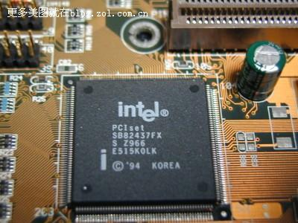
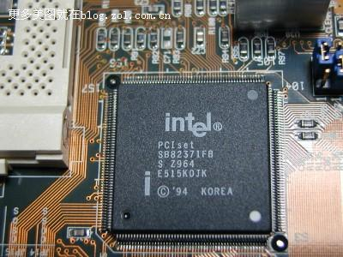
3.2.2 Intel芯片组简介
《计算机组装与维护》
1、Intel 430FX芯片组
Intel 430FX芯片组是Intel公司生产的第一款芯片组，当时Intel公司就凭它在芯片组领域一炮打红，从此Intel CPU配Intel芯片组主板性能极佳的说法被人们广为流传。人们一般称它为Triton First芯片组，其是当时最早提供对EDO DRAM支持的奔腾级芯片组，它所构建的以高速EDO DRAM与第一代原始Pentium处理器相配和的方案在很长一段时间内都是追求高性能用户的理想选择。
Notes:
430FX -430HX -430VX-430TX

Slide 15
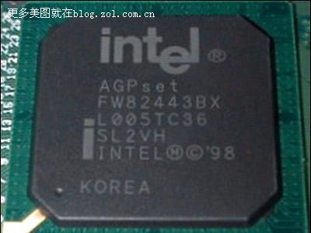
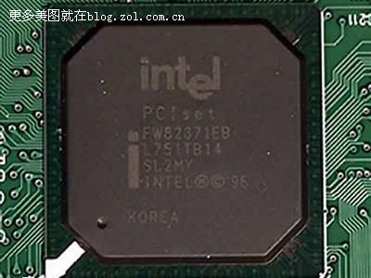
3.2.2 Intel芯片组简介
《计算机组装与维护》
2、Intel 440BX芯片组
Intel 440BX芯片组是寿命最长的一款芯片组，也可以说是Intel公司最成功的芯片组产品了，直到今天它还是被很多人津津乐道。这款440BX配合Intel的Celeron CPU能发挥出极好的超频效果，而且它的价格也不昂贵，所以它在长达两年的时间里一直被广大DIY爱好者所喜爱。著名的主板厂商——微星，就是在440BX主板时代成就了其骄人的销售神话。
Notes:
440LX -440BX -440ZX -440GX

Slide 16
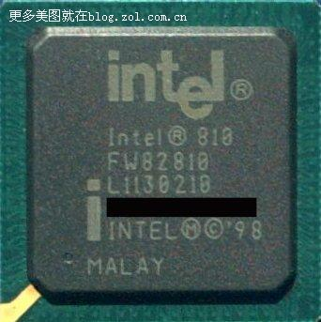
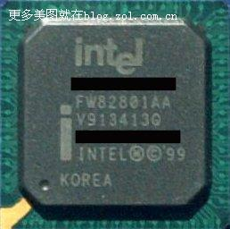
3.2.2 Intel芯片组简介
《计算机组装与维护》
3、Intel i810芯片组
继成功推出Intel BX之后，Intel便全部投在下一代芯片组产品上，这就是I810。810不仅仅是Intel首款整合型芯片组产品，同时也是Intel尝试的新式“固件控制中心”架构式设计，一改以往的南北桥设计，这种新式的设计独道之处在于，将各部分性能分解成为独立的芯片，重新设计了芯片间通道的传输方式和速度，因而在性能上得以提高。

Slide 17
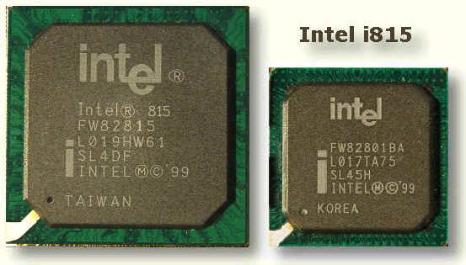
3.2.2 Intel芯片组简介
《计算机组装与维护》
4、Intel i815芯片组
因为810不支持外接显卡，限制了它在DIY市场的发展，Intel又推出了最初的815芯片，与810主板相比，815主板支持PC133 SDRAM，配有AGP 4X显示接口，增加了对ATA100的支持，但依然集成显示核心。在性能表现上，在各方面表现的都比较均衡，因此在性能上较为领先。
Notes:
815 /810E/815E /815EP /810ET/815ET/815EPT

Slide 18
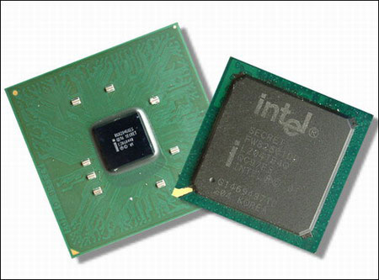
3.2.2 Intel芯片组简介
《计算机组装与维护》
5、Intel i845芯片组
包括：支持SDRAM的845芯片组、支持DDR266的845D芯片组、支持DDR266以及FSB533的845E/G/GL芯片组、支持DDR333以及FSB533的845PE/GE/GV芯片组等诸多子产品。
Notes:
845/845D/845G/845GL/845GE/845GV/845E/845PE

Slide 19
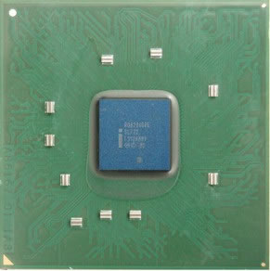
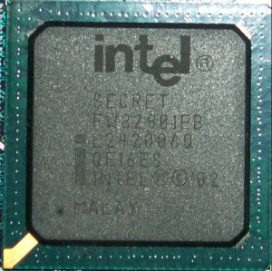
3.2.2 Intel芯片组简介
《计算机组装与维护》
6、Intel i865芯片组
英特尔865系列一共分了三个类型，分别是自带显卡的865G，不带显卡的865PE和仅支持FSB 533的865P。
i865核心逻辑将支持800MHz系统总线，双通道DDR 400/DDR 333/DDR 266 SDRAM，AGP 8X 和名叫通讯流结构的面向吉比特速率的以太网组件。此外，i865家族使用全新的ICH5南桥芯片及串行ATA和RAID支持。

Slide 20
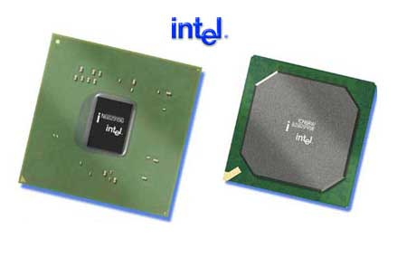
3.2.2 Intel芯片组简介
《计算机组装与维护》
6、Intel 915芯片组
英特尔915高速芯片组专为采用LGA775封装且支持超线程（HT）技术 的英特尔奔腾4 处理器而设计，内存支持双通道DDR2 533内存，可提供高达8.5 GB/s的带宽提供最多两个带宽相当于现在AGP接口两倍的PCI Express x16接口，千兆网卡和7.1声道的声卡支持也是I915的特色之一。

Slide 21
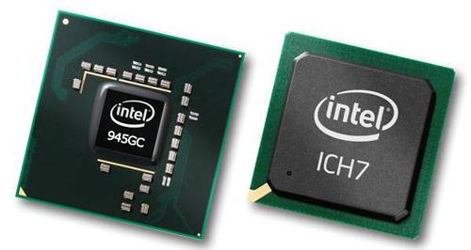
3.2.2 Intel芯片组简介
《计算机组装与维护》
7、Intel 945芯片组
为了对应双核心处理器的推出，除了先前发表的Intel 955X芯片组之外又针对Pentium D处理器再推出Intel 945系列芯片组， 945P芯片组支持1066/800/533 MHz前端总线，LGA775插座，最高支持双通道DDR2 667内存（不再支持DDR），4个串行SATA 300（SATA 2.0）端口，显卡槽：PCI-E X16，南桥芯片：ICH7(R/RW)，HD集成声卡，后期经过主板厂商改进，可以支持酷睿2（但不是全部）及其核心的奔腾E2XXX、赛扬 4XX。

Slide 22
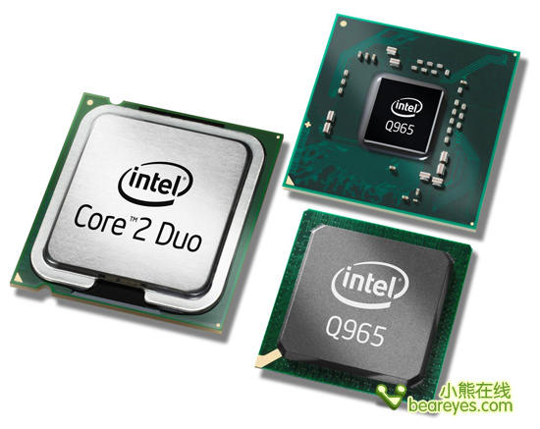
3.2.2 Intel芯片组简介
《计算机组装与维护》
8、Intel 965芯片组
965芯片组有Q965、Q963、G965、P965。
965芯片组是Intel一开始就为酷睿2量身定做的，1066/800/533 MHz系统总线完美支持酷睿2以及Intel全系列LGA 775的CPU。最高支持DDR2 800（Q963只支持到DDR2 667），Q965、Q963、G965集成了GMA 3000显卡附：从965开始不再支持IDE设备，很快被3系列主板代替了。
975X是高端芯片组，支持全系列Intel的CPU。

Slide 23
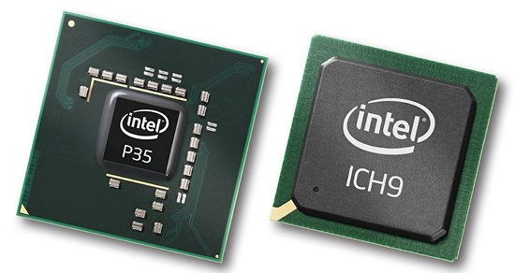
3.2.2 Intel芯片组简介
《计算机组装与维护》
9、Intel 3系芯片组
3系列芯片组此前规划有高端旗舰级X38、主流性能级P35、商务型Q35和Q33、整合型G35和G33以及G31，低端P31。
1、支持四核心Kentsfield，支持45nm的Penryn核心处理器；
2、首个支持1333MHz前端总线的桌面级芯片组产品；
3、同时内建DDR2和DDR3的内存控制器；
4、升级至PCI-Express 2.0规格，其每组Lanes的单向内部连接速度将由2.5Gbps提升至5Gbps，带宽提升一倍；

Slide 24
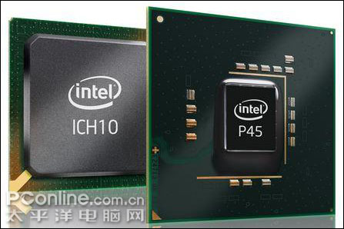
3.2.2 Intel芯片组简介
《计算机组装与维护》
10、Intel P45芯片组
Intel高层人员所说的“可能是intel有史以来最长命芯片组”
P45支持1333MHz的FSB，内存规格最高升至DDR3 1333，包含PCI Express (PCI-E) 2.0支持，ICH10和ICH10R的南桥，支持6个3Gb的SATA和eSATA接口，12个USB，ICH10R包含RAID0、1、5、10的支持，内置声卡和网卡。

Slide 25
Thank You !

